Slide 1
Présentation du service de demande de départ à la retraite et du suivi de la demande Depuis le site info-retraite.fr Depuis le site ensap.gouv.fr Présentation mise à jour le 23/10/19
Notes:
22/06/2020
1

Slide 2
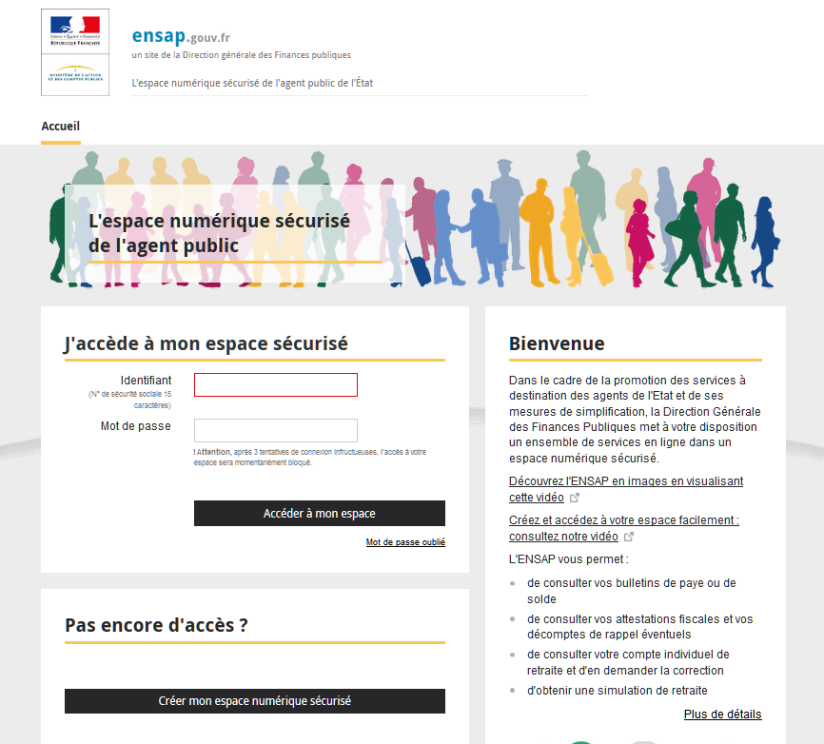
Sommaire
Réaliser une demande de départ à la retraite en inter-régime depuis info-retraite.fr
Réaliser une demande de départ à la retraite depuis le site Ensap.gouv.fr
Suivre l’avancement du dossier sur Ensap
Depuis le site info-retraite.fr
ou
Depuis le site de ensap.gouv.fr

Slide 3
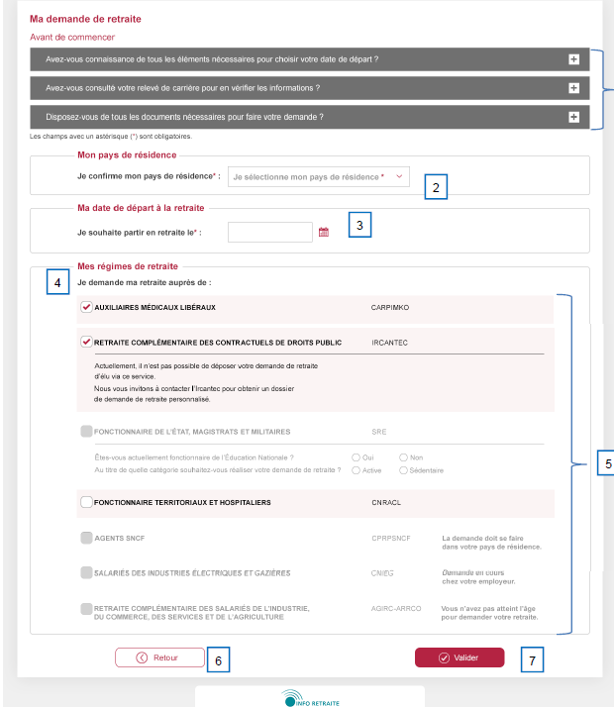
Présentation de la demande de départ à la retraite sur info-retraite
Le site info-retraite.fr met en place à compter du 14/03/2019 un service permettant à l’usager de demander son départ à la retraite une seule fois pour l’ensemble de ses régimes.
La connexion sur le compte https://www.info-retraite.fr/portail-info/home.html doit se faire impérativement en passant par une authentification France Connect afin que le service de demande de départ soit accessible
Le service est ouvert pour les profils actifs et mixtes (au moins un régime non liquidé)
L’accès se fait par le menu « Ma demande de retraite » puis « Demander ma retraite »

Slide 4
Présentation de la demande de départ à la retraite sur info-retraite
Si le régime des fonctionnaires de l’État est coché, une question supplémentaire est posée sur l’appartenance au ministère de l’Éducation Nationale
Dans l’affirmative, cela permet de déposer une demande 18 mois avant la date de départ souhaitée. En dehors de ce cas, les demandes ne peuvent être déposées que 6 à 9 mois avant la date de départ
La date de départ sur le portail info-retraite est obligatoirement le premier jour du mois.
Une alerte concernant le contrôle de cette date dans la démarche Ensap est indiquée sur le mail de confirmation envoyé à l’usager par Ensap.
Seuls trois motifs de départ sont possibles :
- Départ à l’âge légal de la retraite ou au-delà en qualité d’actif ou de sédentaire ou en qualité de militaire
- Départ anticipé pour carrière longue
- Demande de retraite anticipée au titre de parent d'au moins trois enfants
L’usager pourra modifier cette date et ce motif de départ au moment de la complétude de sa demande sur l’ENSAP. ( ex : départ pour limite d’âge... )

Slide 5
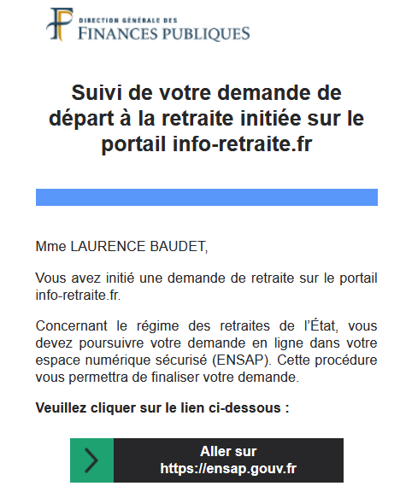
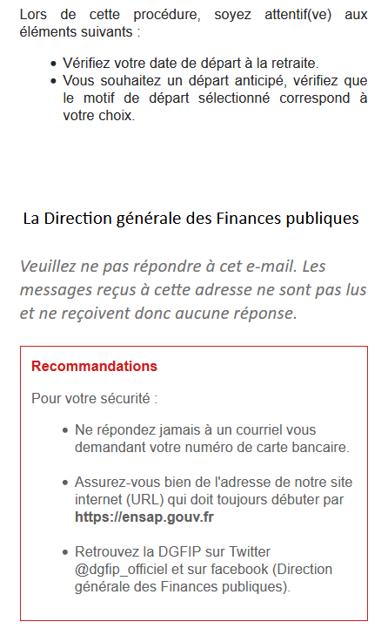
Présentation de la demande de départ à la retraite sur info-retraite
Si l’usager relève d’un employeur du groupe 1,
A l’issue de sa demande de départ dans info-retraite.fr, il reçoit immédiatement le mail ci-dessous afin de le diriger vers le site de l’Ensap pour compléter et finaliser sa demande

Slide 6
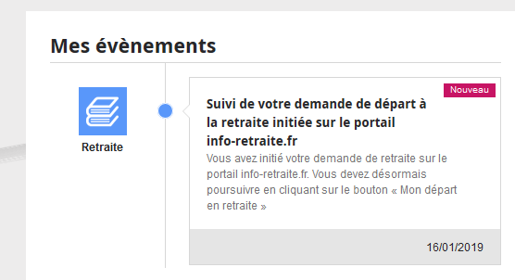
Présentation de la demande de départ à la retraite sur info-retraite
L’évènement ci-dessous sera affiché dès le lendemain sur sa page d’accueil Ensap. Le clic sur ce bloc ouvre la page contenant l’accès à « Je demande mon départ »

Slide 7
Présentation de la demande de départ à la retraite sur info-retraite
Si l’usager relève d’un employeur du groupe 1
Mais a déposé sa demande sur ensap.fr avant de la faire sur info-retraite.fr et a sélectionné le régime des fonctionnaires de l’État, il reçoit le mail ci-contre

Slide 8
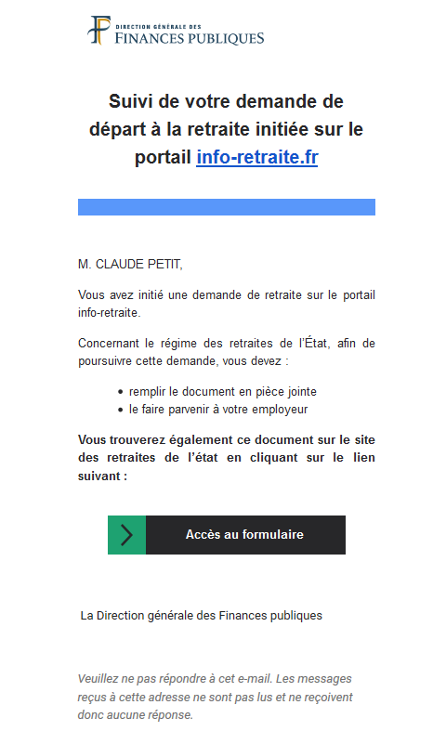
Présentation de la demande de départ à la retraite sur info-retraite
Si l’usager relève d’un employeur du groupe 2,
A l’issue de sa demande de départ dans info-retraite.fr, il reçoit immédiatement le mail ci-contre, qui l’invite à renseigner le formulaire dédié EPR10 au format pdf.
Ce lien ouvre directement le formulaire

Slide 9
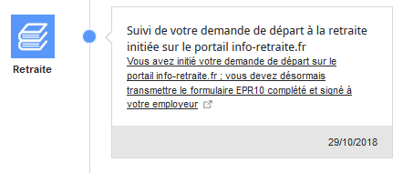
Présentation de la demande de départ à la retraite sur info-retraite
L’évènement ci-dessous sera affiché dès le lendemain sur sa page d’accueil. Le clic sur ce bloc télécharge le formulaire EPR10
Le service « Je demande mon départ » sur le site Ensap, n’est pas accessible pour les usagers relevant du groupe 2

Slide 10
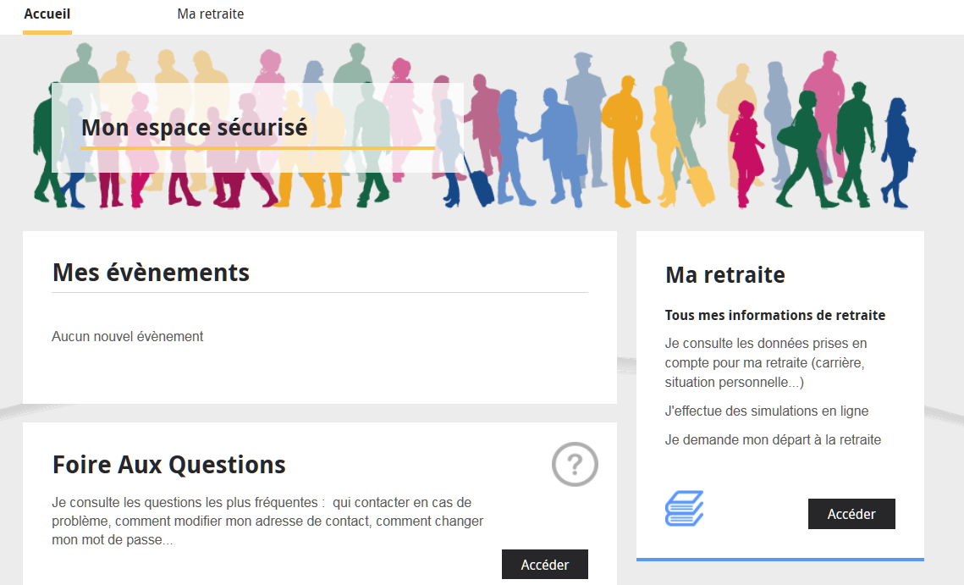
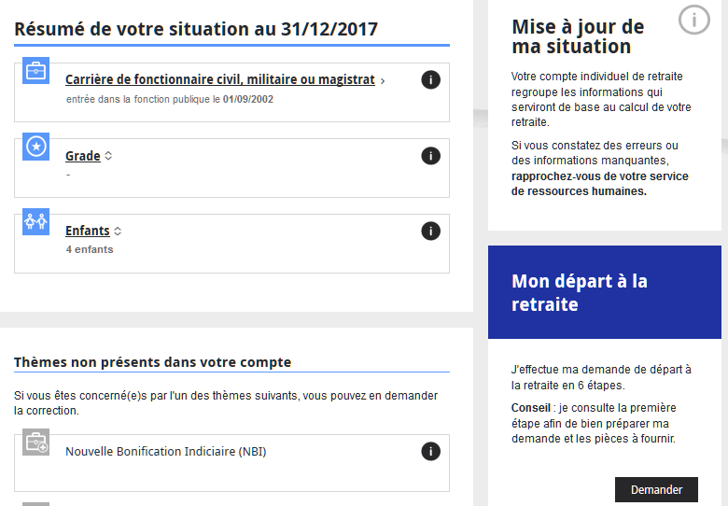
Présentation de la demande de départ à la retraite sur ENSAP
A la connexion sur le compte ENSAP, l’accès au service Retraite propose un nouveau service ouvert à partir de 45 ans pour les civils et 33 ans pour les militaires, pour tous les usagers dont l’employeur appartient au groupe 1 (origine ou accueil en cas de détachement)

Slide 11
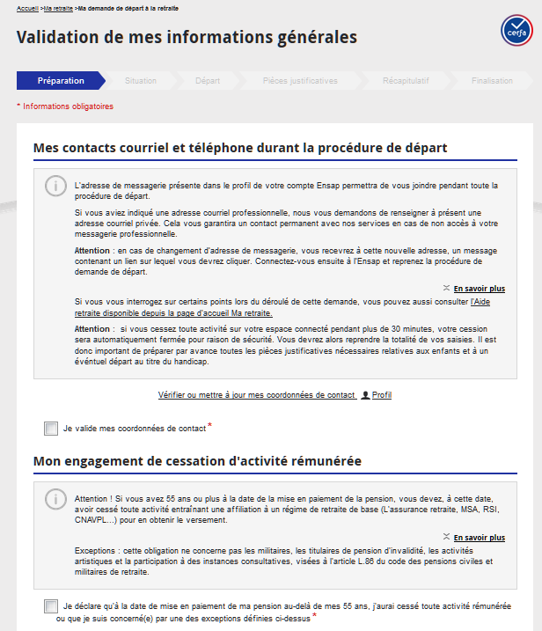
Présentation – Formation de la demande de départ à la retraite sur ENSAP
Première étape de la demande : Préparation
Logo Cerfa numérique : homologation obtenue par le SRE, après étude du dossier par la DILA (Direction de l’information légale et administrative)
Conseils sur l’adresse mail : elle doit être valide pour permettre l’envoi du récap. de la demande et la demande de RDC, + les mails d’information du suivi de la demande.
Information relative au time out de sécurité si aucune activité sur le site pendant plus de 30 minutes (session désactivée = informations saisies perdues)
Cases à cocher obligatoirement

Slide 12
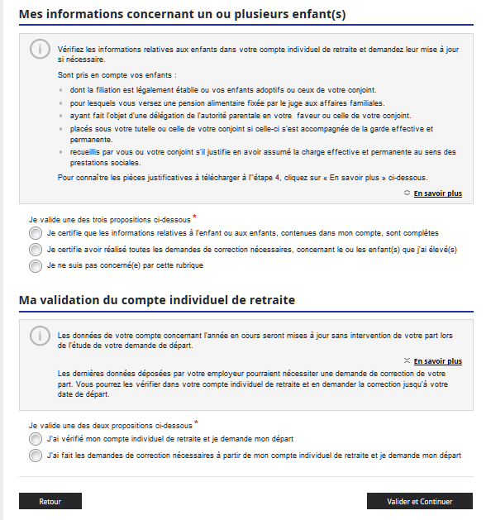
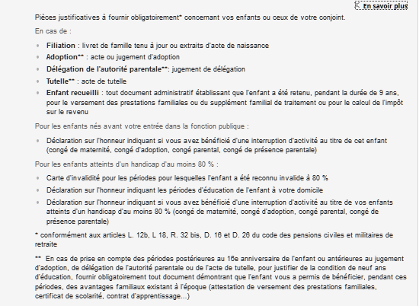
Présentation de la demande de départ à la retraite sur ENSAP
Suite de la première étape : Cocher les items concernés et valider
Zone « En savoir plus » dépliée ci-dessous, contient la liste des pièces justificatives relatives aux enfants
Il est possible de sélectionner la coche « Je ne suis pas concerné(e) par cette rubrique. » ► A l’étape 4, les pièces justificatives ne seront pas obligatoires.

Slide 13
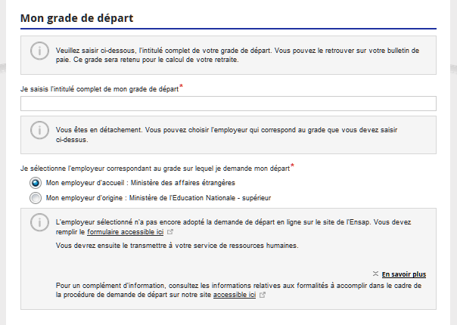
Présentation de la demande de départ à la retraite sur ENSAP
Deuxième étape : Situation - La saisie du grade est obligatoire et manuelle
NB : même si l’ENSAP connaît le grade au moment de la saisie de la demande par l’usager, il se peut que ce dernier sache sur quel grade futur il pourra partir. Le gestionnaire pension effectue un contrôle de cohérence à partir de cette information auprès de l’employeur.
Saisie du grade possible jusqu’à 250 caractères, aucun caractère interdit
Cas particulier d’une personne en détachement : choix de l’employeur gestionnaire. Cette zone n’est affichée que pour les cas de détachement
Si l’employeur sélectionné n’est pas en groupe 1, un message de redirection vers le formulaire EPR 10 est affiché. La demande sur l’Ensap ne peut pas aller plus loin.

Slide 14
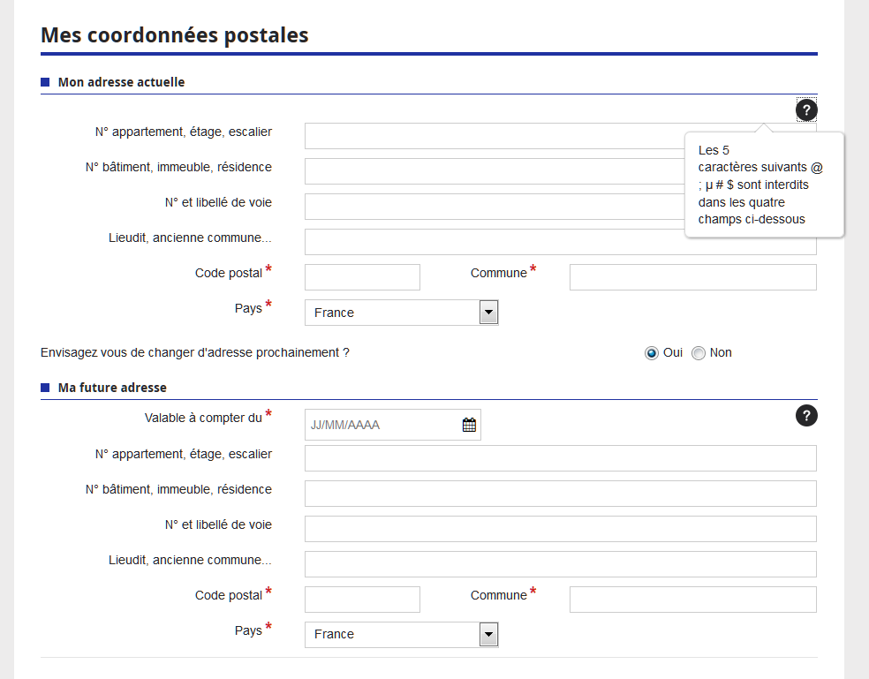
Présentation de la demande de départ à la retraite sur ENSAP
Deuxième étape : Situation (suite) - L’adresse postale actuelle doit être obligatoirement complétée, (donnée non présente dans le profil ENSAP). Une adresse future peut être renseignée avec une date de validité.
Si la demande a été faite sur info-retraite.fr, l’adresse actuelle sera déjà complétée mais pourra être modifiée.
Menu déroulant pour les pays autre que la France ( qui est affichée par défaut)
Possibilité d’ajouter une adresse future : le choix Oui déplie une nouvelle zone de saisie

Slide 15
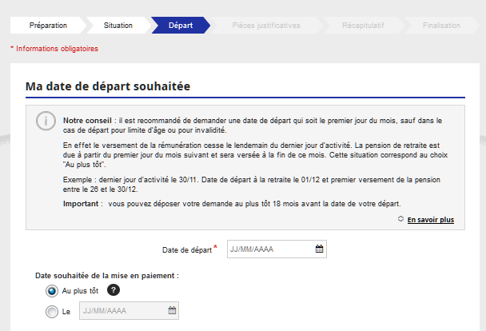
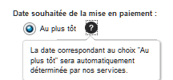
Présentation de la demande de départ à la retraite sur ENSAP
Troisième étape : Départ
La date de départ peut être antérieure à la date du jour ( au plus tard 01/01/1985). Elle ne peut pas être postérieure de plus de 18 mois à compter du jour de la demande ( ex : jour de la demande = 21/11/2018 – date de départ au plus tard 20/05/2020)
Si la demande a été faite sur info-retraite.fr, la date de départ sera déjà complétée mais pourra être modifiée
Les calendriers interactifs sont paramétrés mais les saisies manuelles sont possibles
Info bulle dépliée
La date de mise en paiement peut être antérieure de 5 ans à la date du jour

Slide 16
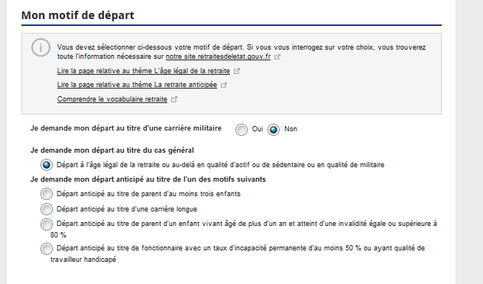
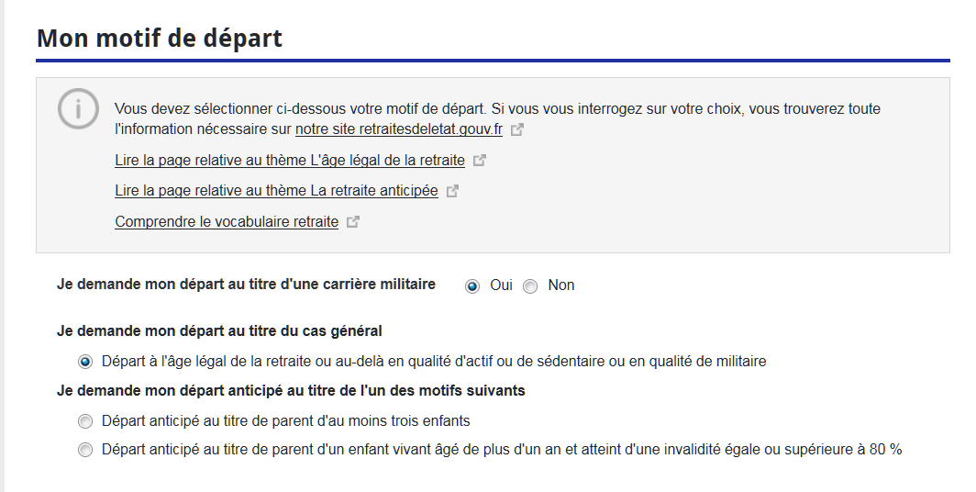
Présentation de la demande de départ à la retraite sur ENSAP
Troisième étape : Départ (suite)
Sélection du motif de départ : le départ à l’âge légal est sélectionné par défaut.
Si la demande a été faite sur info-retraite.fr, le motif sera pré coché mais pourra être modifié (3 motifs possibles sur info-retraite)
La sélection du dernier motif implique le dépôt de pièces justificatives relatives au handicap.
Cas particulier des militaires :
3 motifs de départ affichés lorsque la case ‘Oui’ est cochée

Slide 17
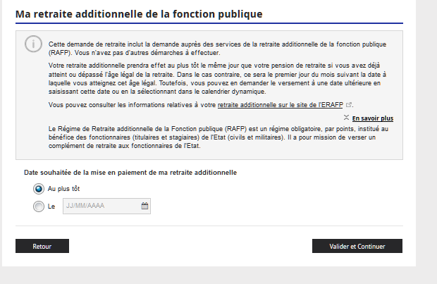
Présentation de la demande de départ à la retraite sur ENSAP
Troisième étape : Départ (suite) : dernier bloc concernant la retraite additionnelle
Un lien s’ouvrant dans une nouvelle fenêtre permet de diriger l’usager vers le site de l’ERAFP
Si la demande a été faite sur info-retraite.fr, la date de mise en paiement sera pré cochée mais pourra être modifiée

Slide 18
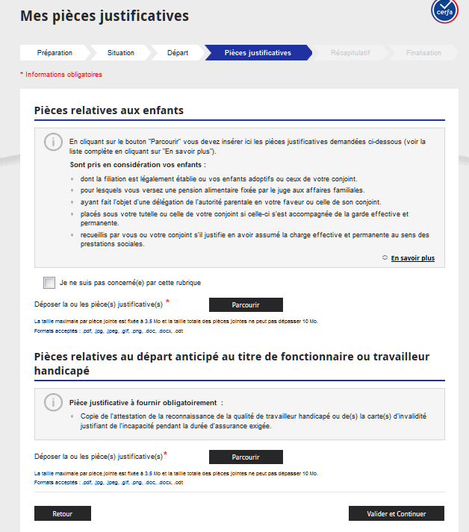
Présentation de la demande de départ à la retraite sur ENSAP
Quatrième étape : Pièces justificatives
Les pièces déposées sont enregistrées et jointes au compte Pétrel de l’usager après validation de la demande de départ.
Si la demande a été faite sur info-retraite.fr, un texte informe l’usager que les pièces sont bien intégrées à la demande. Il est possible d’en ajouter si besoin.
Le contenu de ce « En savoir plus » est le même que celui de l’étape 1 concernant les enfants.
Cette case serait sélectionnée si elle avait été cochée à l’étape 1. Et la zone en dessous ne serait pas affichée afin de pouvoir valider cette étape sans déposer de pièces si l’usager n’est pas concerné par l’étape Enfants.Elle peut être décochée si besoin.
Ce bloc n’est affiché que si le motif de ce départ anticipé a été sélectionné à l’étape précédente.
Informations sur la taille maximum des pièces et les formats autorisés.

Slide 19
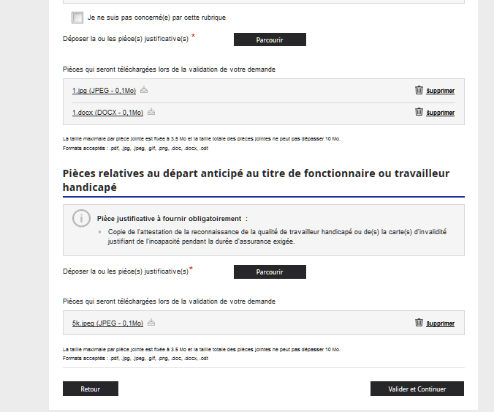
Présentation de la demande de départ à la retraite sur ENSAP
Quatrième étape (suite) : Pièces justificatives
Les pièces déposées viennent s’afficher sous le bouton Parcourir. Il est possible de les supprimer, de vérifier leur poids et leur format.
Si la demande a été faite sur info-retraite.fr, l’information du dépôt des pièces concernant les enfants uniquement, sera affichée. Des pièces complémentaires peuvent être déposées.

Slide 20
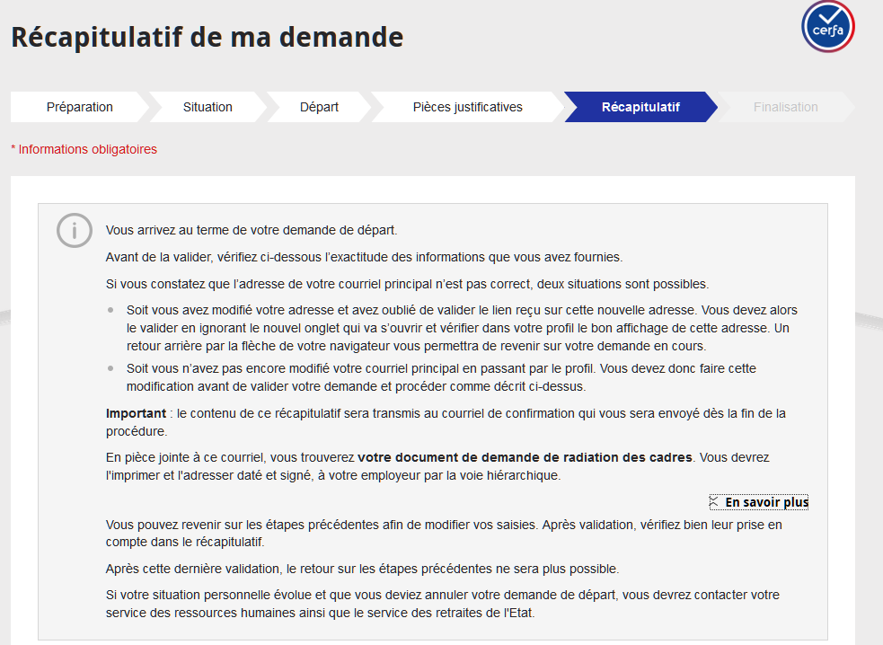
Présentation de la demande de départ à la retraite sur ENSAP
Cinquième étape : Récapitulatif (haut de page)
Retour arrière possible pour corriger les saisies.
Attention sujet important de l’adresse mail : des explications sont fournies dans le bloc d’information

Slide 21
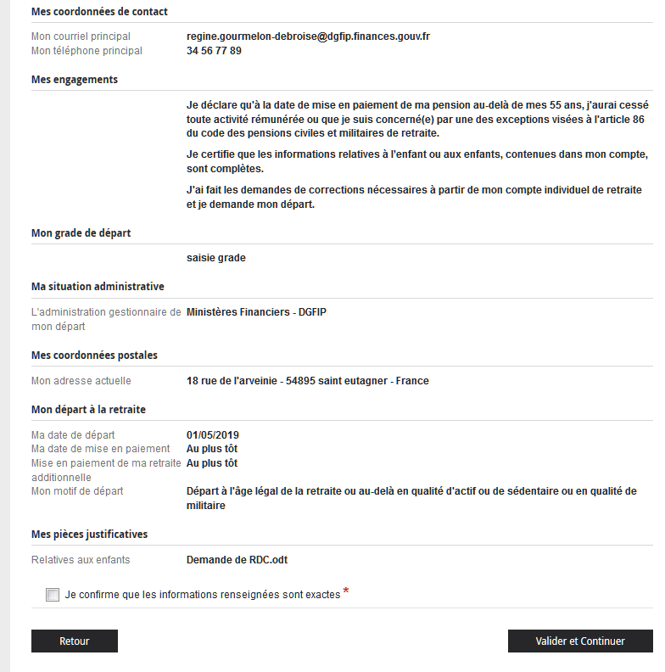
Présentation de la demande de départ à la retraite sur ENSAP
Cinquième étape (suite) : Récapitulatif
Affichage de l’ensemble de la demande pour vérification. Ce récapitulatif sera joint au mail de confirmation.
Validation obligatoire du récapitulatif

Slide 22
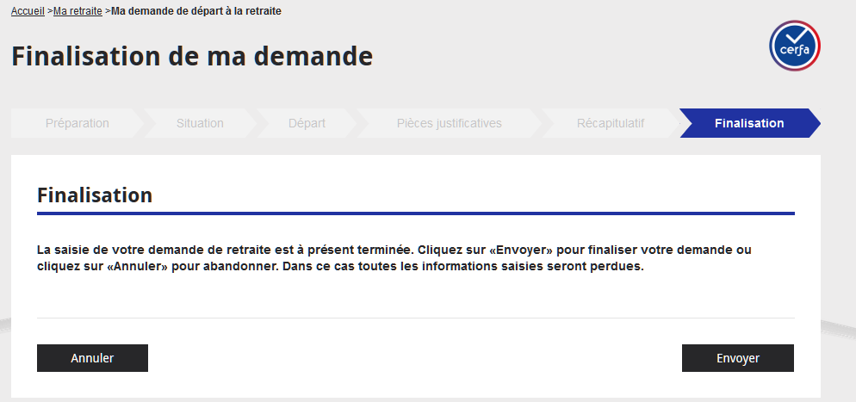
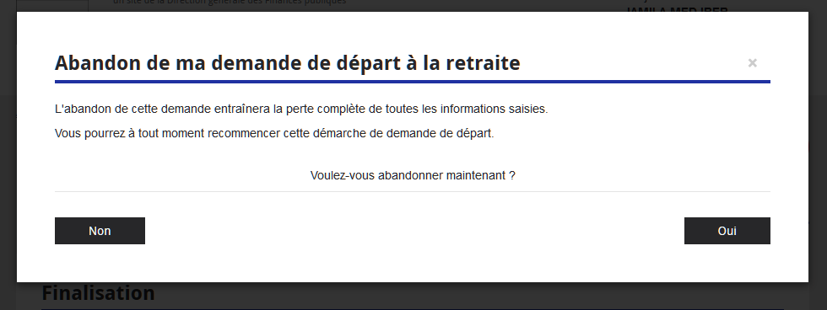
Présentation de la demande de départ à la retraite sur ENSAP
Sixième étape : Finalisation
Pas de retour possible sur les étapes précédentes
Abandon possible pour tester la demande ou recommencer ultérieurement : les données saisies ne sont pas conservées
Écran intermédiaire permettant un retour vers l’envoi de la demande

Slide 23
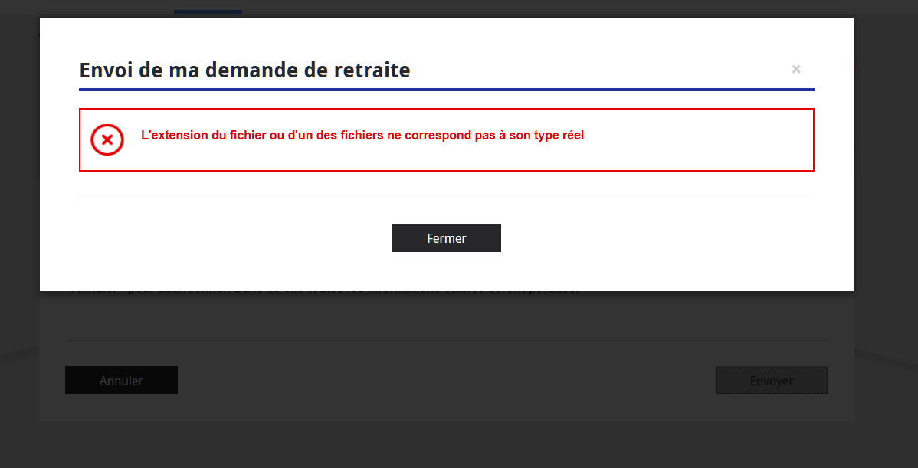
Présentation de la demande de départ à la retraite sur ENSAP
Affichage d’un message d’erreur si les pièces jointes sont détectées comme ne correspondant pas au format affiché dans le nom du fichier.
Le clic sur le bouton Fermer renvoi à l’étape 5 Récapitulatif. Il faut alors retourner en étape 4 Pièces justificatives pour les remplacer par des pièces au bon format. Attention : les pièces incorrectes ne sont pas nommément identifiées.

Slide 24
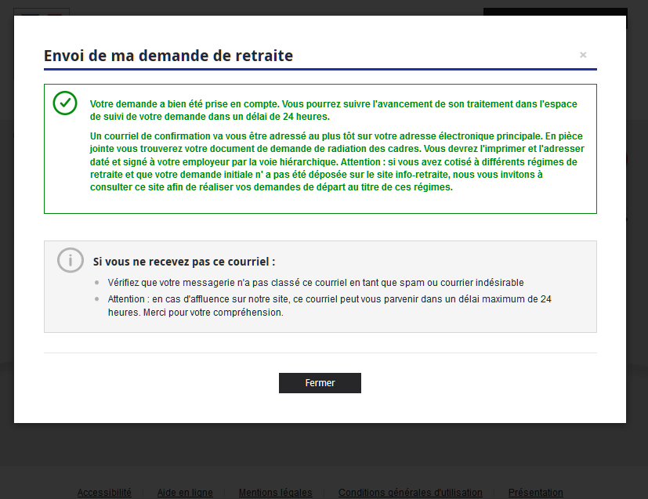
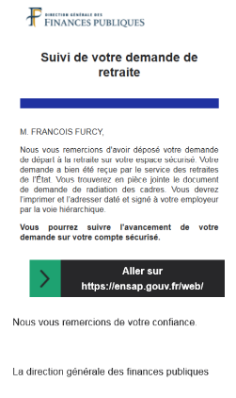
Présentation de la demande de départ à la retraite sur ENSAP
Suite au clic sur le bouton Envoyer, affichage d’une page de confirmation de l’envoi de la demande
Réception du mail de confirmation de la demande : il contient le récapitulatif de la demande et en pièce jointe, le document de demande de radiation des cadres à imprimer et à remettre à l’employeur

Slide 25
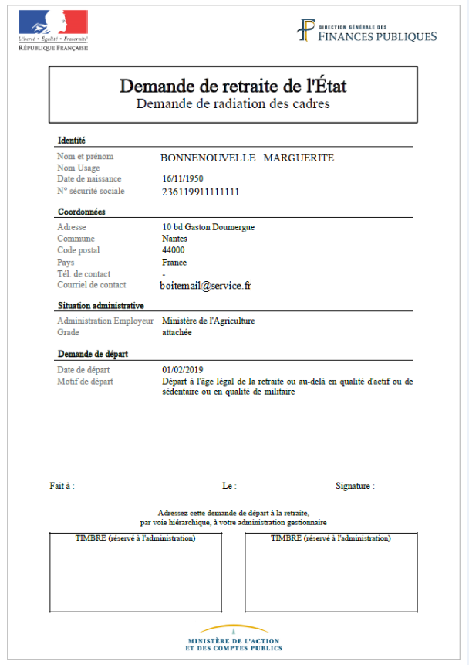
Présentation de la demande de départ à la retraite sur ENSAP
Pièce jointe au mail de validation : la demande de radiation des cadres préremplie, est à imprimer par l’usager et à remettre datée et signée à son employeur ou son service RH

Slide 26
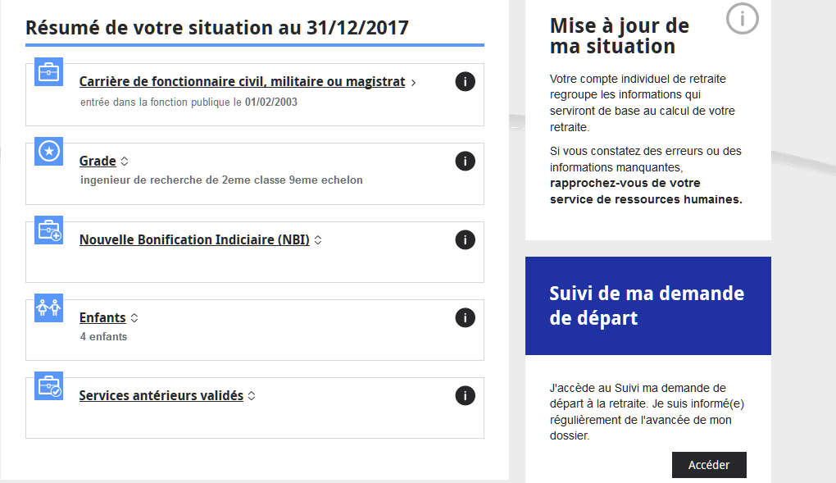
Présentation de la demande de départ à la retraite sur ENSAP
Retour sur la page du Compte individuel Retraite
Le bloc de demande est immédiatement supprimé de la page CIR afin de ne pas pouvoir déposer plusieurs demandes à la suite. Le lendemain le bloc de suivi de la demande sera accessible depuis la même page.

Slide 27
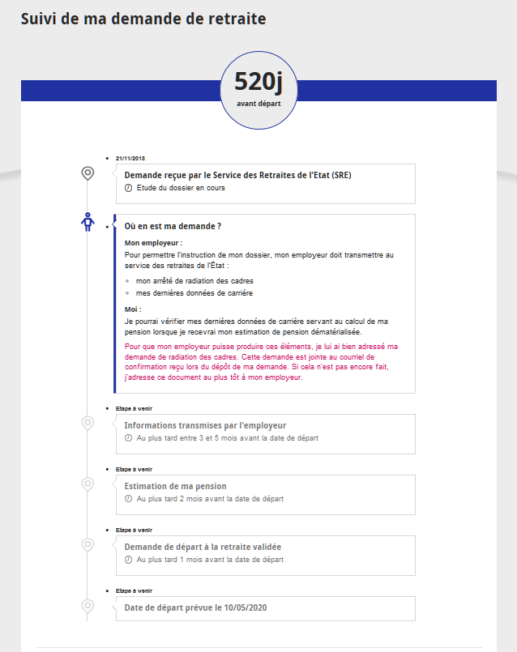
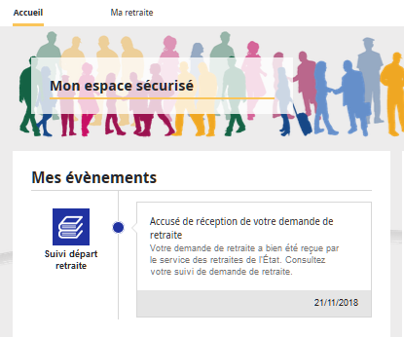
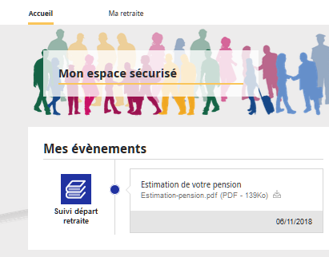
Présentation de la demande de départ à la retraite sur ENSAP
A chaque étape un évènement sera affiché sur la page d’accueil et un mail expédié à l’usager (sauf pour la dernière étape qui sera uniquement affichée dans le suivi)
L’évènement de la page d’accueil permet l’accès direct à la page de suivi, sauf pour l’évènement contenant l’estimation de pension. Le clic sur cet évènement spécifique permet d’ouvrir directement le document PDF ( voir ci-dessous)
Le suivi de la demande informe l’usager à chaque étape d’avancement de son dossier jusqu’à l’atteinte de sa date de départ. Les étapes à venir sont indiquées avec les échéances minimum et maximum.

Slide 28
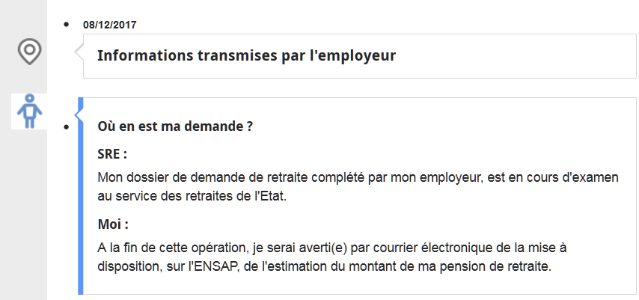
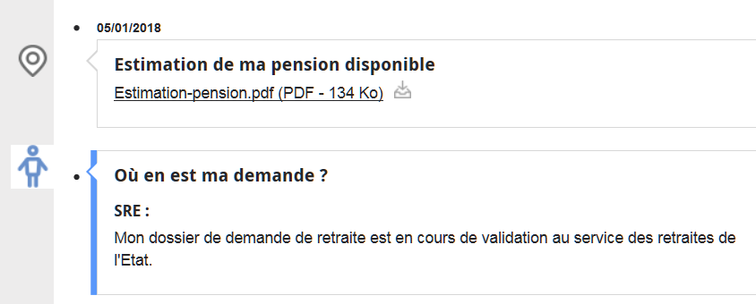
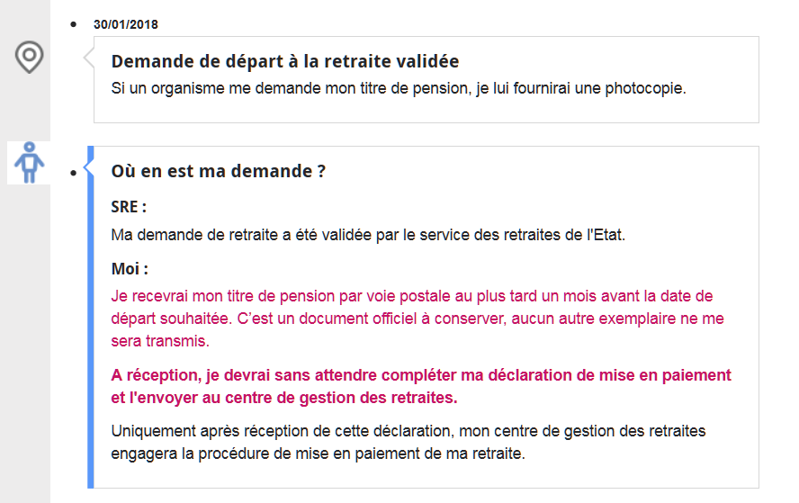
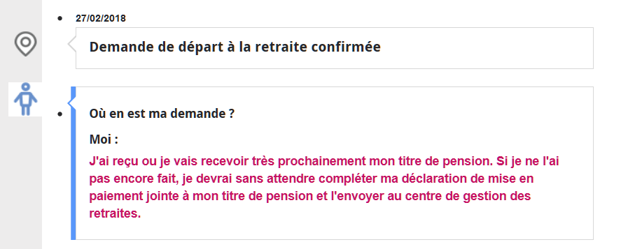
Présentation de la demande de départ à la retraite sur ENSAP
Contenu des étapes du suivi sur un dossier « classique »

Slide 29
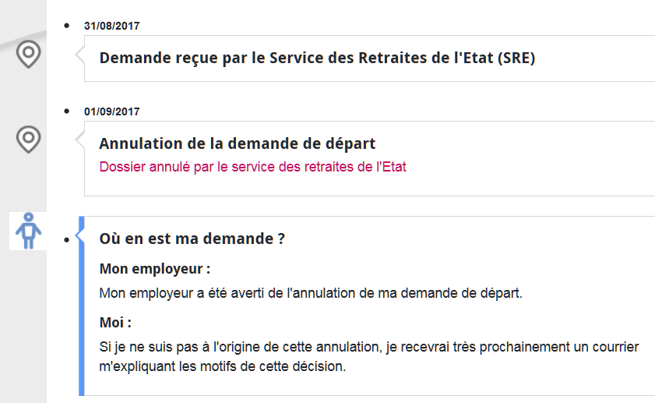
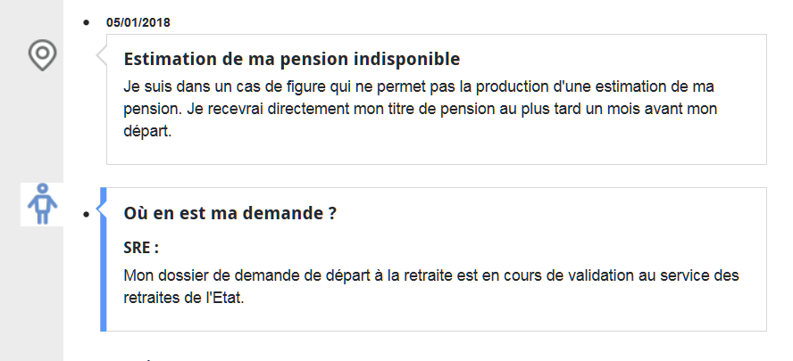
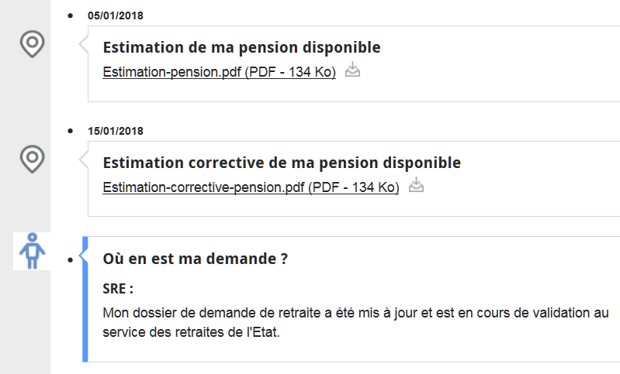
Présentation de la demande de départ à la retraite sur ENSAP
En cas d’annulation de la demande (action Abandon dans l’outil Pétrel) et estimation indisponible ou corrective :
L’étape annulation peut intervenir à tous les stades de l’avancée du dossier ( dans l’exemple ci-contre : juste après la demande). Elle est générée par une action du gestionnaire dans l’outil Pétrel.
Si l’estimation ne peut pas être envoyée, l’étape ci-contre est affichée ( dossier d’invalidité par exemple).
Si l’usager conteste son estimation, une estimation corrective peut être affichée dans un deuxième temps après correction apportée par un gestionnaire

